Slide 1
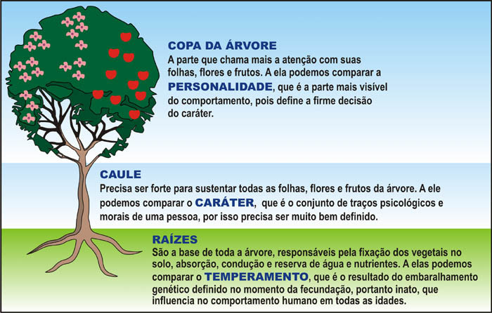
6ª. Aula – Cap. 7 - Personalidade e Comportamento
O temperamento é a combinação de características com as quais nascemos; o caráter é o nosso temperamento "civilizado"; e a personalidade é o "rosto" que mostramos ao próximo.
ESPÍRITO = PERSONALIDADE
ALMA = CARÁTER
CORPO = TEMPERAMENTO

Slide 2
RESUMO - PERSONALIDADE, CARÁTER E TEMPERAMENTO
Caráter = resume-se em índole ou firmeza de vontade
Personalidade é o sentimento externo de nós mesmos, que pode ser ou não igual ao nosso caráter, dependendo de quão autêntico sejamos.
Define-se a personalidade como tudo aquilo que distingue um indivíduo de outros indivíduos, ou seja, o conjunto de características psicológicas que determinam a sua individualidade pessoal e social.
A formação da personalidade é processo gradual, complexo e único a cada indivíduo. O termo deriva do grego persona, com significado de máscara, designava a "personagem" representada pelos atores teatrais no palco
Temperamento = é o que nascemos com ele, Caráter é o nosso temperamento trabalhado pela formação, Personalidade é a parte externa de nós mesmos
PERSONALIDADE: é a sua identidade, em relação ao que os outros pensam ao seu respeito, mas que muitas vezes, não representa o que você é. (aquilo que você vê na outra pessoa, ou eles vêem em você).
CARÁTER: é tudo aquilo que você é na sua intimidade e ninguém sabe, são atitudes repetidas diariamente que moldam o seu caráter.
TEMPERAMENTOS: são qualidades que já nascem com o individuo, é genético, ou seja, é aquilo que não é aprendido

Slide 3
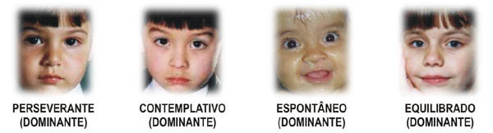
Todas as pessoas têm características desses 4 grupos dominantes de temperamento em maior ou menor proporção.
Para uma melhor compreensão, os nomes originais dos temperamentos, colérico, melancólico, sanguíneo e fleumático foram renomeados para:
perseverante (empresários, líderes etc.)
contemplativo (cientistas, escritores etc.)
espontâneo (comunicadores, esportistas etc.)
equilibrado (humoristas, juízes etc.)
Fatores determinantes da personalidade : Aspectos Hereditários e Ambientais

Slide 4
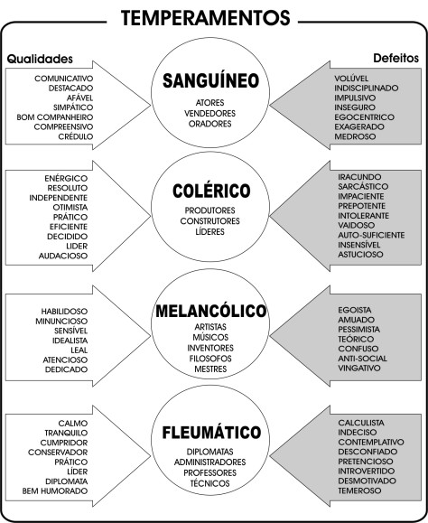

Slide 5
Teorias da Personalidade
Teoria dos Traços – Baseada em fundamentos biológicos ( Big Five ) - uma visão segmentada , cartesiana . Para entender os indivíduos é preciso que literalmente haja “ SEGMENTOS” os padrões de comportamento em uma série de traços observáveis. Esta teoria tem recebido muitas críticas, especialmente baseadas no fato de que identificar características não é suficiente já que a personalidade é dinâmica e não completamente estável.
Este tipo de teorias agrupa em 4 os traços que um líder deve possuir:
1. Traços físicos: energia, aparência e peso;
2. Traços intelectuais: adaptabilidade, agressividade, entusiasmo e autoconfiança;
3. Traços sociais: cooperação, capacidade de relacionamento interpessoal e de gestão;
4. Traços relacionados com a tarefa: capacidade de realização, persistência e iniciativa.
2. Teoria Psicodinâmica – Criador da Psicanálise, Sigmund Freud . Enfatiza especialmente o inconsciente humano como determinante do comportamento. Freud via a personalidade como resultante da interação de 3 elementos :
ID = elemento + primitivo ( instintos e impulsos )
Ego = gerencia o conflito entre o id e o superego. ( solução de compromisso)
Superego = consciente – contém os valores do que devemos ou não devemos fazer
3 . Teoria Humanística – Criador Carl Rogers – Todos os homens possuem um impulso interno ( drive ) voltado para sua auto-atualização, em tornar-se tudo aquilo que eles têm condições de vir a ser – Foco no crescimento e aprimoramento do indivíduo

Slide 6
4. Abordagem integrativa – Foca simultaneamente , na pessoa como um todo e nas variáveis situacionais, e a essa combinação atribuir as causas do comportamento do individuo .
Carl Jung – psiquiatra suíço, e sucessor potencial de Freud, antes de suas desavenças teóricas, desenvolveu a noção, aparentemente paradoxal, de que as pessoas são fundamentalmente diferentes, mas também fundamentalmente semelhantes.
Na década de 40 , Katharine Briggs e sua filha, Isabel Briggs, ficaram entusiasmada com o trabalho de Jung e desenvolveram um instrumento capaz de colocar em uso prático sua teoria e que passou a ser conhecido como Myers-Briggs Type Indicator ( MBTI ) .
É um instrumento que vem sendo usado amplamente no mundo organizacional para melhor compreender as diferenças individuais, especialmente em situações de seleção, formação de equipes, administração de conflitos e identificação de conflitos gerenciais .
Há 4 preferências básicas na teoria dos tipos e duas escolhas possíveis para cada uma das 4 preferências. Pag. 77 PLT
EXTROVERSÃO X INTROVERSÃO
SENSOR ( que sente ) X INTUIDOR
PENSADOR X SENTIMENTOS
JULGADOR X PERCEPTOR

